Slide 1
Kath. Grundschule Sachstand Umbau
Stand 12.06.2018

Slide 2
Sachstand kath. Grundschule
In Vorbereitung der Umbauarbeiten im Dachgeschoss der katholischen Grundschule wurden an verschiedenen Punkten Proben genommen und diese auf eine Schadstoffbelastung untersucht. Anlass hierzu war das Alter des Gebäudes und die zum Errichtungszeitpunkt üblicherweise verwendeten Baustoffe.
Die Probenahme erfolgte am Donnerstag, 26.04.2018.

Slide 3
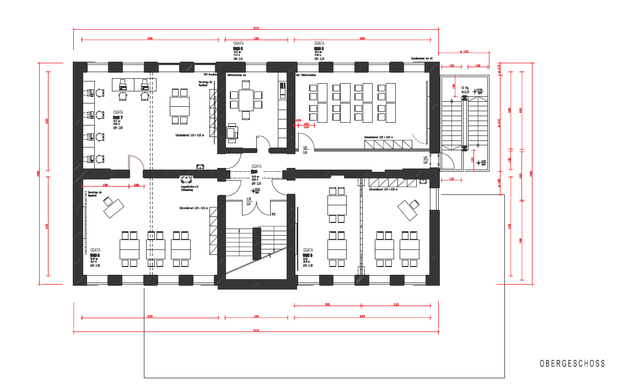
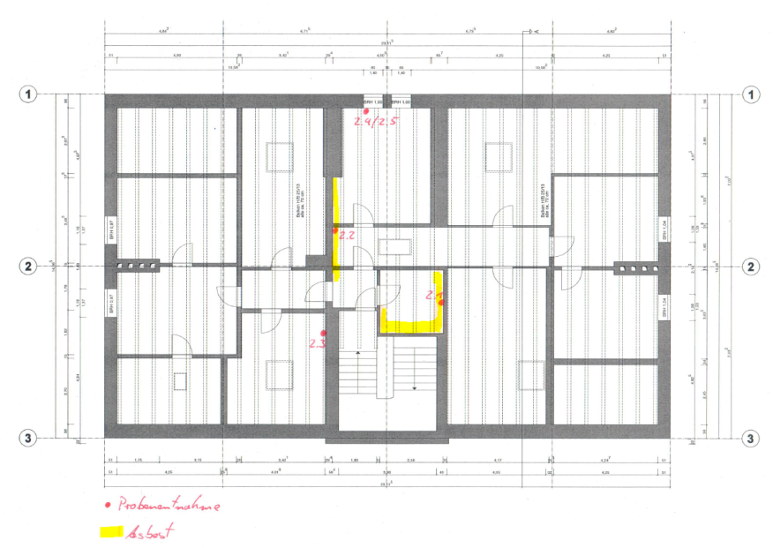
Sachstand kath. Grundschule
Ergebnismitteilung durch das Gutachterbüro / Labor am Freitag, 27.04.2018 gegen 11:00 Uhr
Asbestfund in der Decke über dem Obergeschoss eines Raumes und in Fliesenklebern im Dachgeschoss

Slide 4
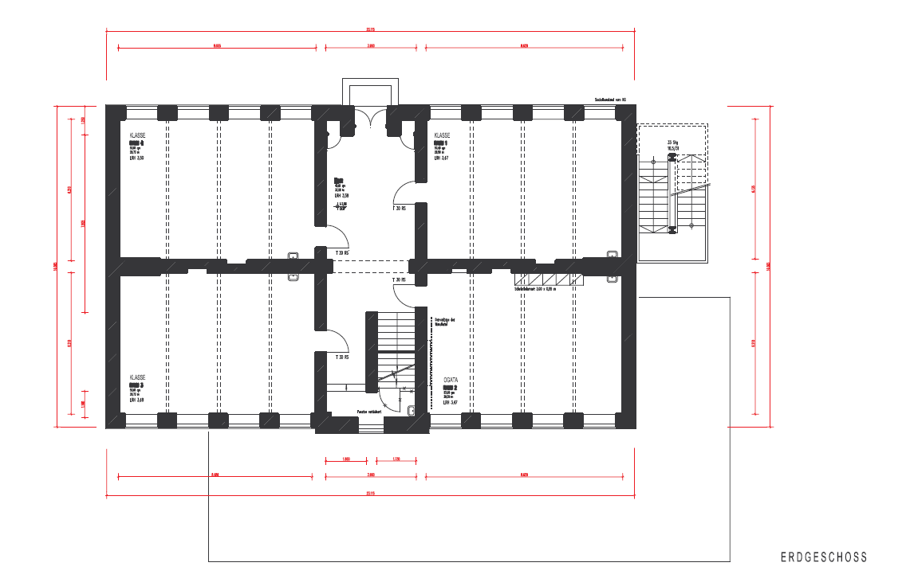
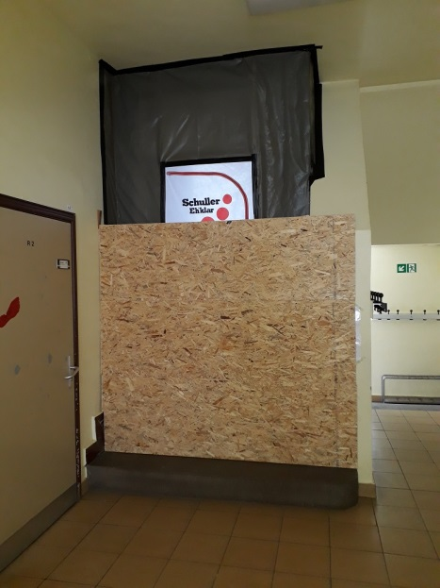
Sachstand kath. Grundschule
Da nicht auszuschließen war, dass durch die Probenahme eine Verschleppung von Asbest stattgefunden haben könnte, wurden Sofortmaßnahmen eingeleitet: - Sperrung des betroffenen Gebäudeteils der Schule (Freitag, 27.04.2018) - Reinigung im EG und Aufbau einer Schleuse zum OG (Montag 30.04.2018) - Beprobung der Luft im EG (5 Probenahmepunkte , Mittwoch 02.05.2018)

Slide 5
Sachstand kath. Grundschule
Bei der Sperrung der Schule handelt es sich hierbei um eine reine Vorsichtsmaßnahme!
Niemand hatte Kontakt mit dem „Schwarzbereich“!
Alle Messergebnisse waren negativ, d.h. es wurden keine Asbestfasern in der Raumluft gefunden.
Am Donnerstag, 03.05.2018, konnte die Schule wieder freigegeben werden und auch das Schulfest am darauf folgenden Wochenende konnte wie geplant stattfinden.

Slide 6
Sachstand kath. Grundschule
weitere Vorgehensweise: - Durch einen Fachgutachter wird ein Rückbau- und Entsorgungskonzept erstellt, das die weitere Vorgehensweise, den Arbeitsablauf und ggfs. die Entsorgungswege beschreibt. - Einarbeitung dieser Ergebnisse in die Ausschreibung (Architekturbüro) - deutlicher Zeitverzug durch aufwendige Arbeitsweise - höhere Kosten durch die Sanierungsmaßnahme
Eine sichere Quantifizierung von Kosten und Zeitverzug ist erst nach Vorliegen des Rückbau- und Entsorgungskonzeptes möglich.
Die Verwaltung wird erneut berichten.

